Slide 1

主日信息：『雙倍的靈力』
(列王紀下 2:1-12)
薛忠勇 弟兄
3302014

Slide 2
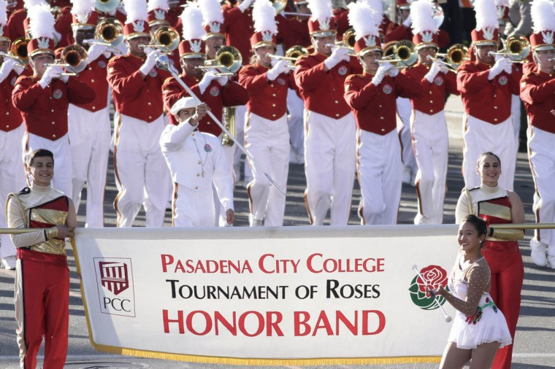

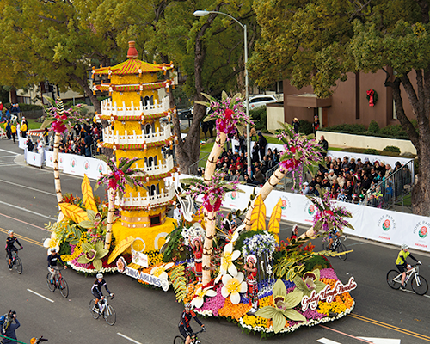
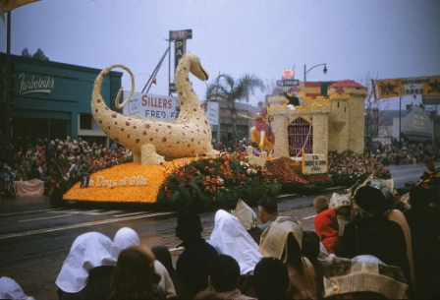
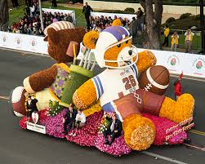
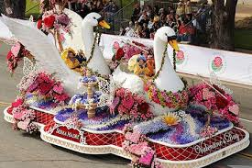
「領受從上頭來的能力」
(路加 24:49)

Slide 3
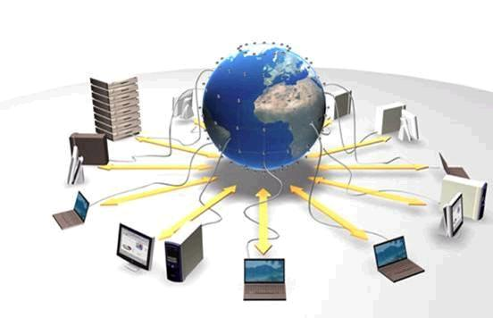




Slide 4

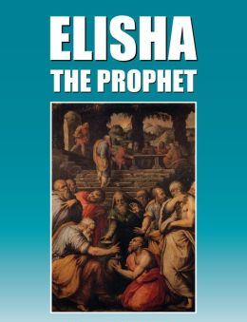
We KNOW what to do, but CANNOT do
NOT more INFORMATION, but more POWER
教會95%的事工都在沒有聖靈能力的情況下繼續下去
要被加倍的靈所感動
(列王紀下 2:9)

Slide 5
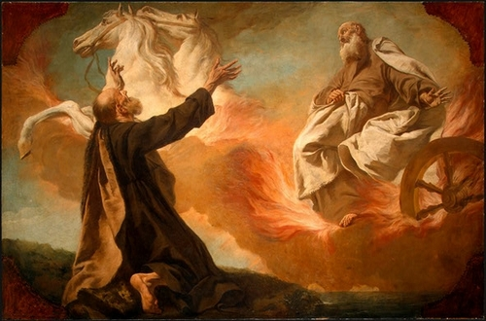
以利沙
以利亞

Slide 6
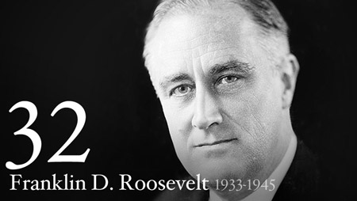
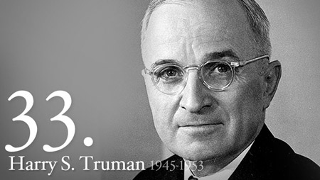
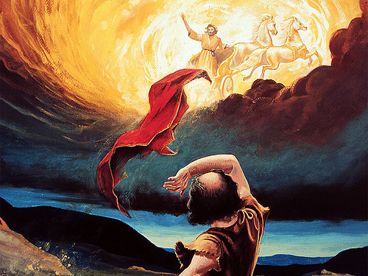
如何能得到
雙倍的靈力呢？

Slide 7


一.切切地求
以利亞：「你要我為你作什麼？只管求我」
以利沙：「願感動你的靈加倍感動我」
Double Portion
申命記21:17 「多得一份」
「長子名份」、「繼承人」
=「接捧人」
「人若想要得監督的職分，就是羨慕善工...」
(提前3:1)
美好地步、大有膽量、加倍敬奉
(提前3:13, 5:17)

Slide 8
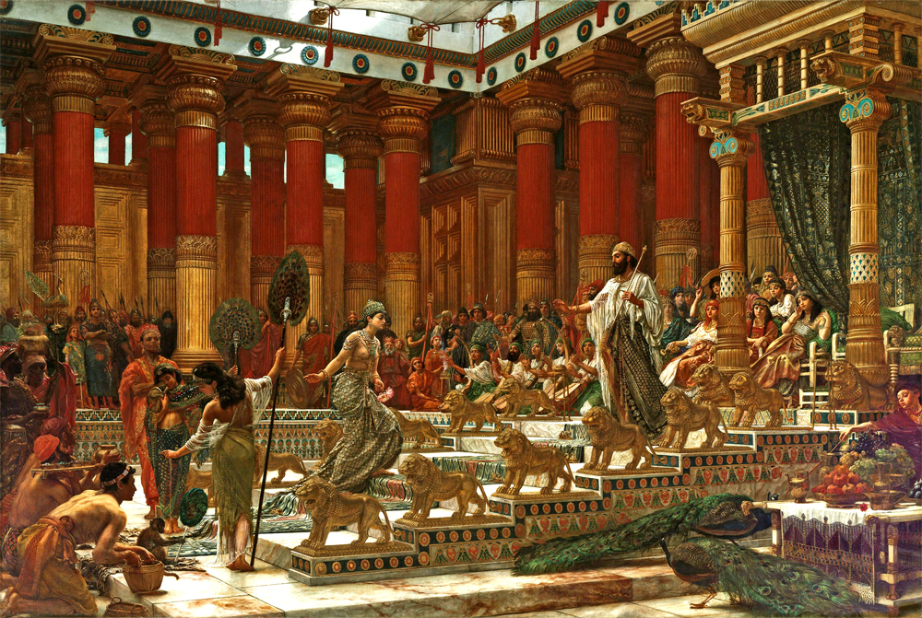
我們都求神賜下更多的領袖，
但卻不願意起來成為更好的領袖。

Slide 9
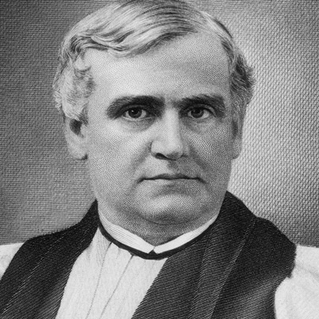

一.切切地求
不要求與能力相等的使命，
但要求與使命相等的能力。
Phillips Brooks
「你要大大張口，
我就給你充滿」
(詩81:10)

Slide 10
二.緊緊跟隨
「你所求的難得...你若看得見我，
就必得著，不然，必得不著」(10節)
列王紀上 19:19-21
殷勤服事的人，將蒙主賜加倍的靈力，
去承擔加倍的的責任。
上帝從召閒人或懶人：
基甸在打麥、大衛在牧羊、彼得在打漁、
馬太在收稅、以利沙在耕田...
以利沙有一個堅定不移的跟隨心志

Slide 11
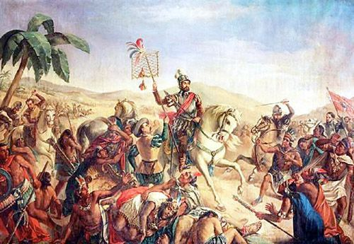
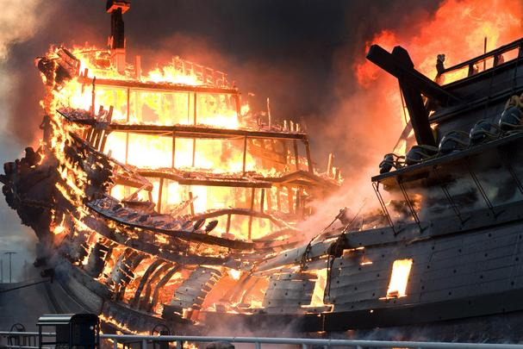
西班牙探險家
Hernando Cortez

Slide 12
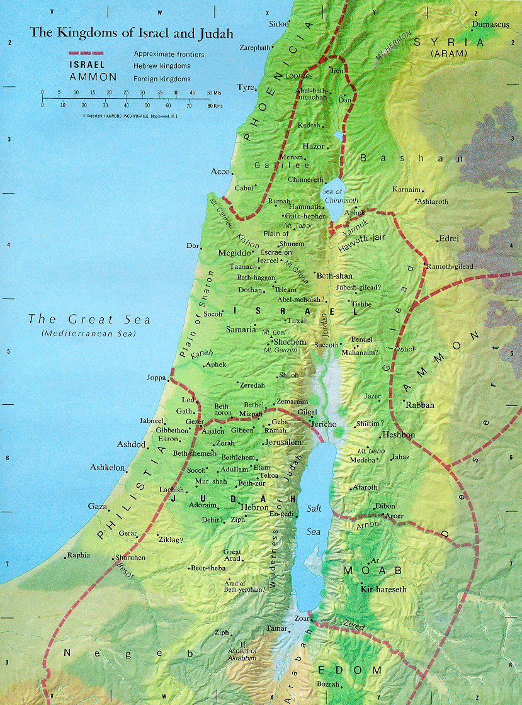
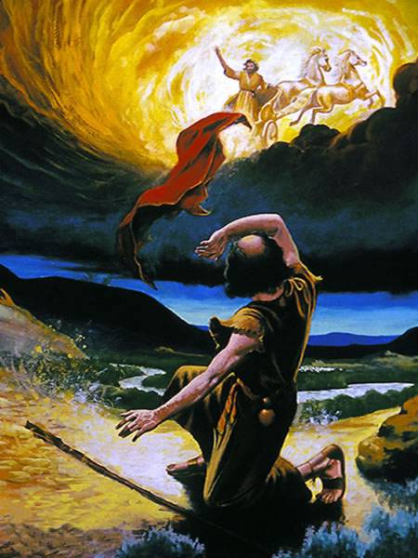
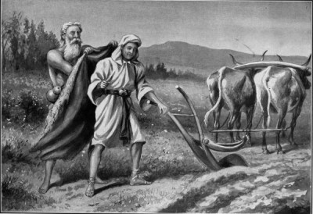
列王紀下 2:1-8
六次同行的記載
我父啊！我父啊！
以色列的戰車馬兵啊！
以色列
吉甲
伯特利
約但河
耶利哥
殺牛焚軛、破釜沈舟
猶大

Slide 13
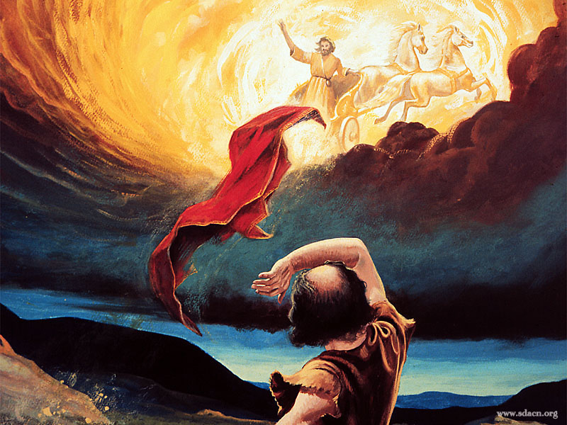
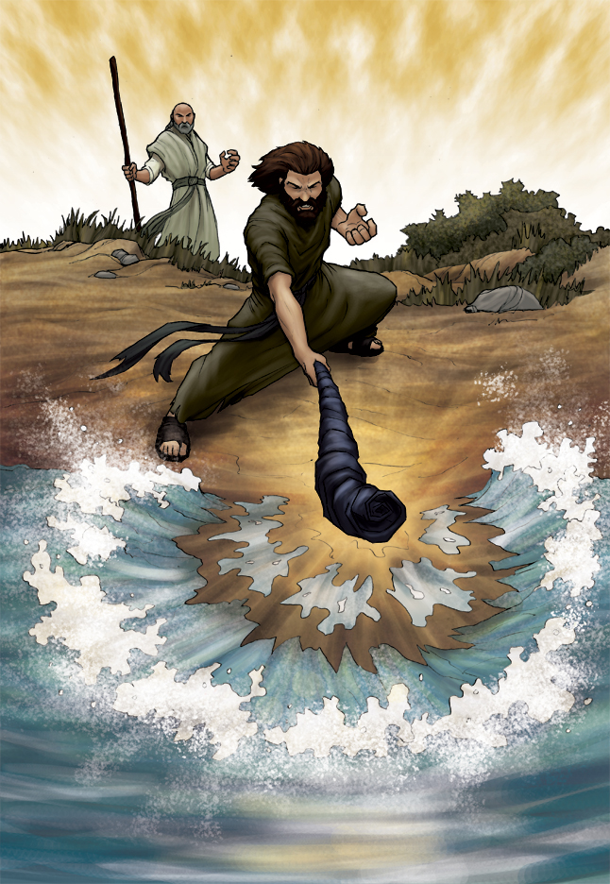

Slide 14
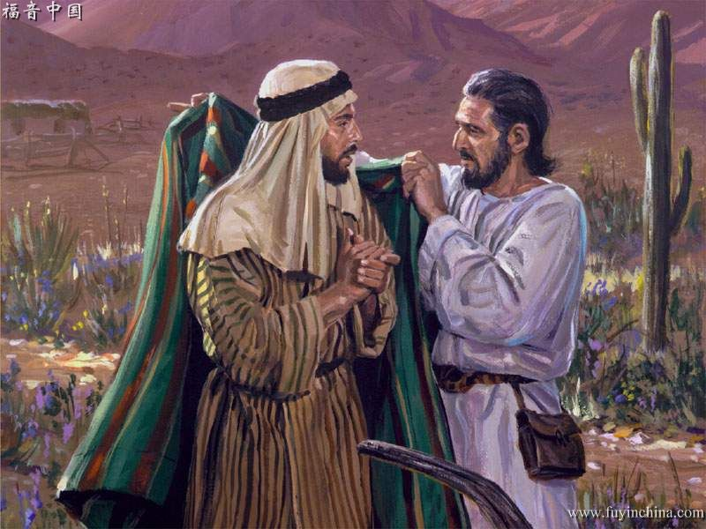
不是從外面來的特別神蹟，
而是從人裡面出來的雙倍容量。
～柯聯基牧師
以利沙比別人：
渴慕追求、堅定跟隨
多追求一點
多貼近一點
多走遠一點

